Slide 1
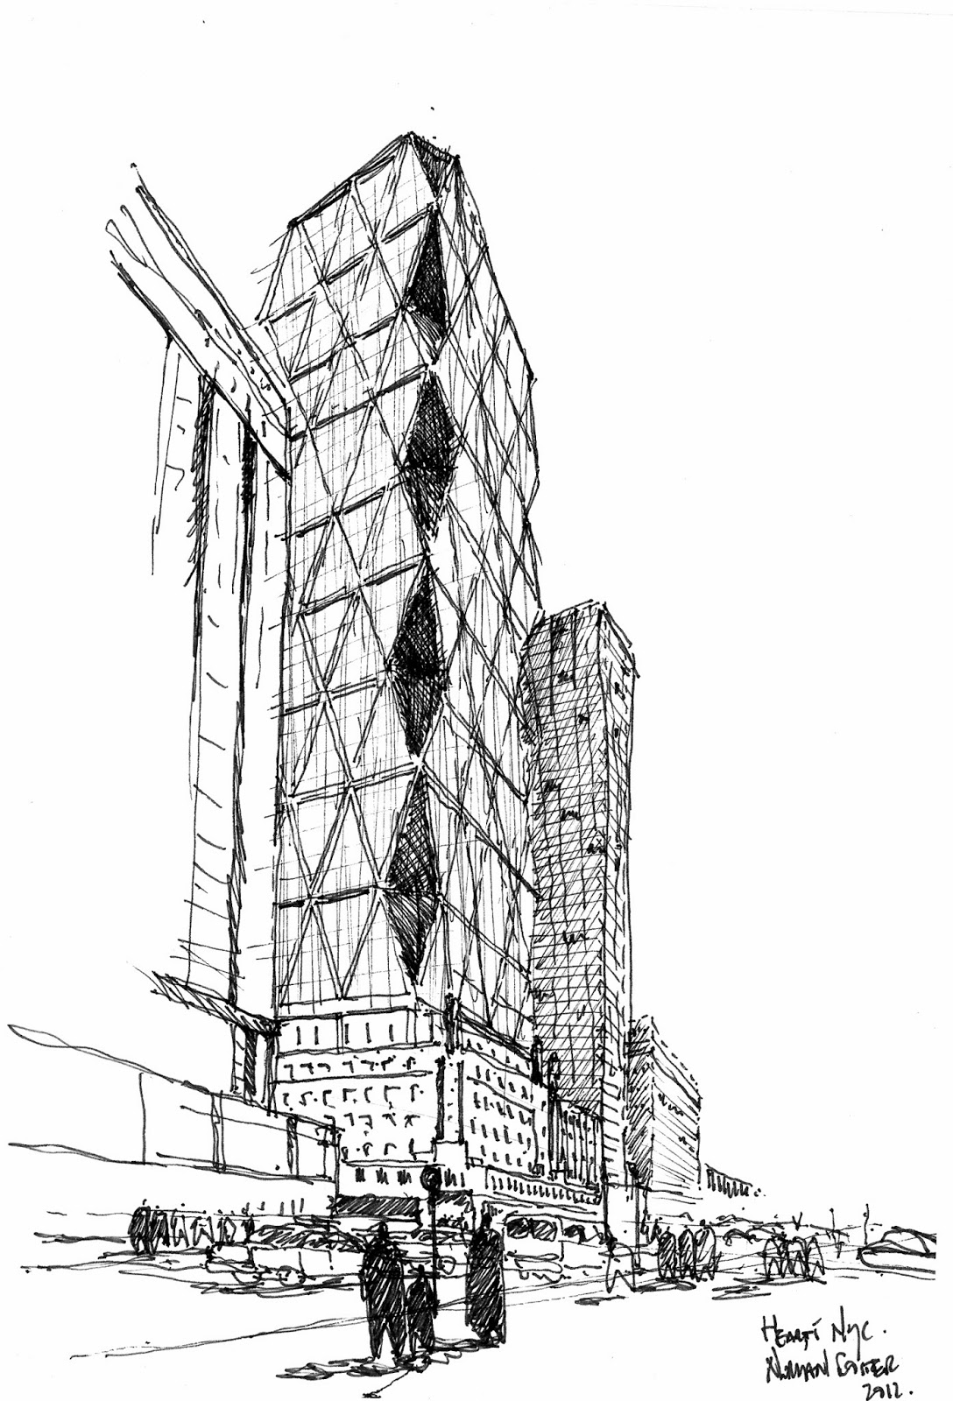
LÍNEA DE EDIFICACIÓN Y ESTRUCTURAS
MATEMÁTICA | EDIFICACION | ESTRUCTURAS

Slide 2
IDENTIFICACIÓN DE LA ASIGNATURA
ANTECEDENTES GENERALES
Nombre de la Asignatura: | Matemáticas 0 |  |  | Plan Curricular: | AR02
Escuela: | Arquitectura |  |  | Facultad: | FAUP
Pre-Requisitos: | Admisión |  |  | Código: | 2924
Ubicación en Plan de Estudios: | Primer Semestre |  | Ciclo Intermedio
Carácter: | Semestral |  | Obligatorio
CARGA ACADÉMICA
Créditos: | 2 Créditos |  | 54 hrs. Cronológicas totales
Tiempo presencial: | 4 hrs. Académicas por semana | Equivalen a 3 hrs. Cronológicas por semana | 54 hrs cronológicas
Tiempo no presencial | 0 hrs. Nota: Las horas no presenciales corresponden al tiempo que el alumno dedica a actividades fueras de las programadas académicamente. Por ej. Desarrollo de proyectos, trabajos de investigación, lectura de textos, pesquisa bibliográfica, estudio para pruebas, etc. y en este programa debe garantizarse que no serán excedidas. |  | 0 hrs. Cronológicas no presenciales por semestre
Vigencia: | 2012-2014
EQUIPO DOCENTE
Identificación del equipo docente
Nombre | Antecedentes
ABSTRACT
Curso nivelación de Matemáticas correspondiente a Enseñanza Media, el cual pretende que el alumno enfrente con éxito las asignaturas del currículo de la Carrera. Sirve de apoyo a las asignaturas que requieren de la rigurosidad de sus contenidos.
OBJETIVO HABILITANTE
Manejar calculadora científica y transformar unidades de un sistema de medición a otro. Reconocer propiedades del triángulo y construir estructuras a base de triángulos en el plano y el espacio.
MATEMÁTICAS 0

Slide 3
CONTENIDOS
UNIDAD 1 ALGEBRA DE LOS NÚMEROS REALES UNIDAD 2 SISTEMAS DE MEDICIÓN, TRANSFORMACIONES Y APLICACIONES UNIDAD 3 GEOMETRÍA BÁSICA DEL TRIÁNGULO Reconocimiento de las propiedades del triángulo y sus aplicaciones a la arquitectura (ejemplo cálculo de pendiente de cubiertas)
FORMULACIÓN EJERCICIO DE SALIDA
CICLO | COMPETENCIAS
INICIAL
INTERMEDIO
AVANZADO
IMAGEN O DOCUMENTO DE PROYECTO
EJERCICIO DE SALIDA
GEOMETRÍA BÁSICA DEL TRIÁNGULO

Slide 4
LECTURA CRÍTICA ESTUDIANTE RESPECTO DE LA UNIDAD
REGISTRO DEL ESTUDIANTE SOBRE OBSERVACIONES DOCENTE
IMAGEN O DOCUMENTO PRINCIPAL
IMAGEN O DOCUMENTO SECUNDARIO
IMAGEN O DOCUMENTO SECUNDARIO

Slide 5
DIMENSIONES A EVALUAR
Algebra de los números reales. Sistema de medición, transformación y aplicaciones. Geometría básica. Herramientas de cubicación.
ULTIMA UNIDAD
PROMEDIO FINAL
IMAGEN O DOCUMENTO SIGNIFICATIVO

Slide 6
IDENTIFICACIÓN DE LA ASIGNATURA
ANTECEDENTES GENERALES
Nombre de la Asignatura: | Matemáticas I |  |  | Plan Curricular: | AR02
Escuela: | Arquitectura |  |  | Facultad: | FAUP
Pre-Requisitos: | Admisión |  |  | Código: | 4889 (3373)
Ubicación en Plan de Estudios: | Segundo Semestre |  | Ciclo Intermedio
Carácter: | Semestral |  | Obligatorio
CARGA ACADÉMICA
Créditos: | 3 Créditos |  | 81 hrs. Cronológicas totales
Tiempo presencial: | 4 hrs. Académicas por semana | Equivalen a 3 hrs. Cronológicas por semana | 54 hrs cronológicas
Tiempo no presencial | 1,5 hrs. Nota: Las horas no presenciales corresponden al tiempo que el alumno dedica a actividades fueras de las programadas académicamente. Por ej. Desarrollo de proyectos, trabajos de investigación, lectura de textos, pesquisa bibliográfica, estudio para pruebas, etc. y en este programa debe garantizarse que no serán excedidas. |  | 27 hrs. Cronológicas no presenciales por semestre
Vigencia: | 2012-2014
EQUIPO DOCENTE
Identificación del equipo docente
Nombre | Antecedentes
ABSTRACT
La asignatura de Matemáticas I contiene Trigonometría, Funciones y Cálculo Diferencial e Integral, orientado principalmente hacia las cátedras de Edificación y Estructuras, no dejando de lado las materias propias de la asignatura.
Es una asignatura de contenidos básicos de matemáticas y geometría, relacionados con la arquitectura.
OBJETIVO HABILITANTE
Dominar concepto de pendiente, dibujar rampas y representar diversos puntos y elementos en el plano.
MATEMÁTICAS I

Slide 7
CONTENIDOS
UNIDAD 1 TRIGONOMETRÍA UNIDAD 2 ELEMENTOS DE GEOMETRÍA ANALÍTICA UNIDAD 3 FUNCIONES Funciones reales (Definición, dominio, recorrido, etc.) Tipos de funciones (Constante, segmentada, lineal, etc.)
FORMULACIÓN EJERCICIO DE SALIDA
CICLO | COMPETENCIAS
INICIAL
INTERMEDIO
AVANZADO
IMAGEN O DOCUMENTO DE PROYECTO
EJERCICIO DE SALIDA
FUNCIONES

Slide 8
LECTURA CRÍTICA ESTUDIANTE RESPECTO DE LA UNIDAD
REGISTRO DEL ESTUDIANTE SOBRE OBSERVACIONES DOCENTE
IMAGEN O DOCUMENTO PRINCIPAL
IMAGEN O DOCUMENTO SECUNDARIO
IMAGEN O DOCUMENTO SECUNDARIO

Slide 9
DIMENSIONES A EVALUAR
Soportes y herramientas geométricas y matemáticas para el proyecto.
ULTIMA UNIDAD
PROMEDIO FINAL
IMAGEN O DOCUMENTO SIGNIFICATIVO

